Slide 1
Муниципальное бюджетное дошкольное образовательное учреждение
«Центр развития ребенка - детский сад «Лучик» г. Мичуринска
ПЕДАГОГИЧЕСКИЙ ПРОЕКТ
«Обогащение развивающей предметно-пространственной среды»
Руководители проекта: воспитатели группы «Кроха» Мастина О.В., Герасева А.А. Участники проекта: дети, родители, воспитатели

Slide 2
ТВОРЧЕСКОЕ НАЗВАНИЕ:
«Сделаем сами,
своими руками»
Тип проекта: практико-ориентированный.
Характер координации проекта: открытый.
По степени участия: групповой.
Продолжительность выполнения: среднесрочный.
Проект рассчитан: на детей раннего и младшего дошкольного возраста
Участники проекта: дети, воспитатели, родители воспитанников, педагоги-специалисты

Slide 3
АКТУАЛЬНОСТЬ :
Раннее детство – особый период в жизни ребенка-дошкольника. Это время, когда маленький человек активно познает окружающий мир, осваивает орудийные способы действия в быту, игре.
Одним из определяющих факторов воспитания малышей является развивающая предметно-пространственная среда. Правильно организованная она помогает взрослому обеспечить гармоничное развитие ребенка, создать эмоционально-положительную атмосферу в группе, устраивать и проводить игры-занятия и таким образом приучать детей к самостоятельным играм с постепенно усложняющимся содержанием.
В соответствии с возрастными особенностями детей и требованиям программы «От рождения до школы» при подготовке к новому учебному году особое внимание было уделено тому, что образовательное пространство должно предоставлять необходимые и достаточные возможности для движения, предметной и игровой деятельности

Slide 4
1. Содержательная насыщенность
ТРЕБОВАНИЯ
ФГОС
к содержанию
РППС
2. Трансформируемость
3. Полифункциональность
4.Вариативность
5. Доступность
6. Безопасность

Slide 5
обогащение развивающей предметно-пространственной среды группы как важного средства воспитания и развития детей раннего дошкольного возраста
ЦЕЛЬ
ПРОЕКТА:
ЗАДАЧИ:
1
2
способствовать формированию у родителей воспитанников доверия к педагогам и желания активно участвовать в жизни ДОУ;
3
удовлетворять потребности малышей в движении, общении, разнообразной деятельности в соответствии с их возрастными и индивидуальными особенностями;
повысить свой профессиональный уровень

Slide 6
ПРЕДПОЛАГАЕМЫЕ РЕЗУЛЬТАТЫ:
Обогащение РППС, в соответствии с возрастным особенностям и потребностями детей раннего и младшего возраста
Повышение уровня игровой, познавательной, творческой,
двигательной активности детей
Создание условий для активного участия родителей воспитанников в деятельности ОО
Рост профессиональной компетентности педагогов ДОУ и доверия к их деятельности со стороны родителей

Slide 7
Руководители проекта: воспитатели группы «Кроха» Мастина О.В., Герасёва А.А.
Администрация ДОУ
Воспитанники ДОУ
Родители воспитанников (законные представители)
Педагоги ДОУ
УЧАСТНИКИ
проекта:
1 этап
организационно-подготовительный: июнь
2 этап
практический: июль- 15августа
СРОКИ
реализации
проекта
3 этап
заключительный: 16-31 августа

Slide 8
I этап – организационно-подготовительный (июнь)
Содержание деятельности | Формы деятельности
Определение темы педагогического проекта, постановка целей и задач | Собственная аналитическая деятельность
Знакомство с педагогической литературой, опытом коллег, материалов в сети Интернет по выбранной теме | самообразование
Подбор диагностического инструментария | Изучение методической литературы
Выбор форм взаимодействия с родителями воспитанников | Анкетирование, индивидуальные беседы
Составление плана деятельности по обогащению развивающей предметно-пространственной среды | Собственная аналитическая деятельность, индивидуальные консультации с заместителем заведующего по ВМР
Создание инициативной группы по выполнению проектных мероприятий | Совместная деятельность родителей воспитанников и педагогов группы

Slide 9
II этап –практический (июль-15августа)
1
2
Обогащение игровых зон нестандартным игровым оборудованием и самостоятельно изготовленными дидактическими играми;
3
Изготовление и обогащение развивающей среды пособиями атрибутами по развитию двигательной активности , крупной и мелкой моторики;
Привлечение родителей воспитанников к практической деятельности по осуществлению проектных мероприятий

Slide 10
Содержание деятельности | Сроки | Задачи деятельности
Корректировка плана деятельности | Июль, 1неделя | Внесение поправок в намеченные планы
Совещание членов инициативной группы | Июль, 1неделя | Определение ресурсов деятельности в сфере обогащения РППС
«Круглый стол» с родителями «Растем и развиваемся вместе» | Июль, 2неделя | Повышение педагогической компетентности родителей
Оформить папку-передвижку с рекомендациями по организации игровой деятельности с детьми | Июль, 2неделя | Повышение педагогической компетентности родителей
Практикум «Изготовление нестандартного физкультурного оборудования» и организация деятельности в данном направлении | Июль, 3-4неделя | Обогащение развивающей предметно-пространственной среды пособиями для активизации двигательной активности
Мастер-класс «Использование бросового материала в создании дидактических игр» и практическая деятельность в данном направлении | Июль 1-2 неделя | Обогащение развивающей предметно-пространственной среды дидактическими играми по сенсорному развитию
Акция «Давайте играть вместе» | Июль 4 неделя | Пополнение РППС играми, подаренными родителями
Совещание членов инициативной группы проекта | Август 1 неделя | Подведение промежуточных результатов, определение ресурсов
Создание фотодневника «Наше лето, наши игры» | Август 2неделя | Информирование родителей о деятельности в ДОУ

Slide 11
III этап –заключительный (16-31 августа)
Содержание деятельности | Задачи деятельности
Анализ достижения поставленной цели и поученных результатов | Беседы, анкетирования, наблюдение
Совещание членов инициативной группы | Определение перспектив и дальнейших форм деятельности в сфере обогащения РППС
Оформить фотоматериал проекта в виде презентации для родителей «Игра – дело серьёзное» | Повышение педагогической компетентности родителей
Презентация проекта на педсовете, публикация материалов деятельности в сетевых профессиональных сообществах | Обобщение и распространение опыта работы

Slide 12
ДИНАМИКА УРОВНЯ ЭМОЦИОНАЛЬНОГО БЛАГОПОЛУЧИЯ
Июнь
Август
По результатам мониторинга прослеживается положительная динамика: увеличение высокой степени эмоционального комфорта с 27% до 34%, увеличение среднего уровня с 39% до 44% и снижение степени дискомфорта с 34% до 22%.
ДИНАМИКА УРОВНЯ ДВИГАТЕЛЬНОЙ АКТИВНОСТИ
Июнь
Август
Результаты мониторинга отражают рост уровня двигательной активности, что позволяет сделать
вывод о том, что выбранные нами формы и методы деятельности были верными

Slide 13
РЕЗУЛЬТАТЫ
ПРАКТИЧЕСКОЙ
ДЕЯТЕЛЬНОСТИ

Slide 14
Пальчиковый наш театр
Сказку рассказать всем рад.
В коляски улеглись игрушки.
У них новые одеяла и подушки.

Slide 15
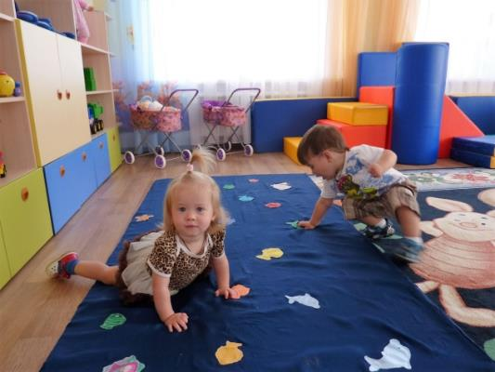
Можно рыбку поймать,
И на матрасе полежать!
На бревнышке можно ползать, кататься. С цветом, размером машин разобраться…

Slide 16
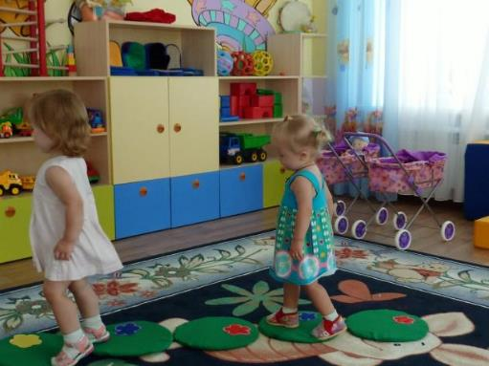
Надо выше потянуться,
Рукой солнышка коснуться!
Я по кочкам прыг да скок. Догони меня, дружок!

Slide 17
Были кубики старые –
Стали кубики новые.
Я башню построить попробую.

Slide 18
На полях цветных прячутся предметы.
Мне интересно это!
Нам прищепки помогают,
Наши пальцы развивают.

Slide 19
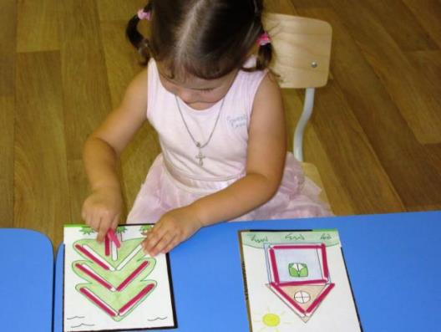
Посмотрите на мой дом,
Будет жить зайчишка в нем!
Время даром не теряем,
Вместе дружно мы играем!

Slide 20
Я сейчас квадрат сложу
И подружке покажу.
На фигурки посмотри,
Их форму и цвет повтори!

Slide 21
Угощенье для лягушки
Приготовили подружки.
С пуговками играем,
Пальчики развиваем.

Slide 22
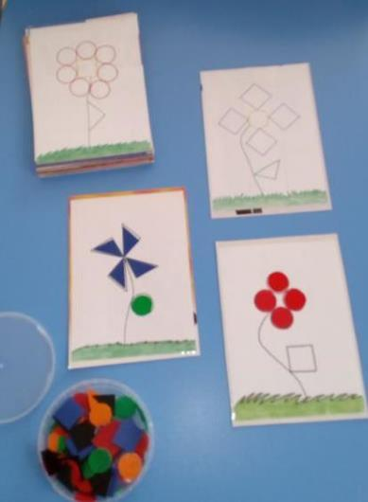
По ребристой
дорожке
Пусть шагают ножки.
Один, два, три –
У нас выросли цветы.

Slide 23
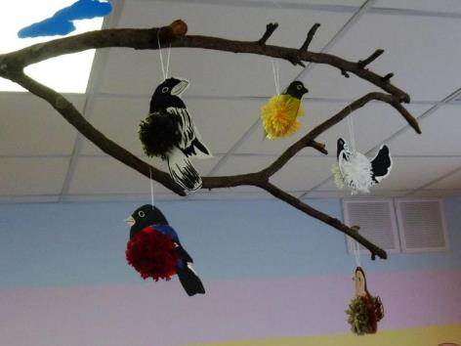
Это – модуль наш
воздушный.
Развивать дыханье нужно.
Потом к нам птички прилетят
И порадуют ребят.

Slide 24
Платки и флажки нам нужны для зарядки
Морковки – бросать. Здоровье будет в порядке!

Slide 25
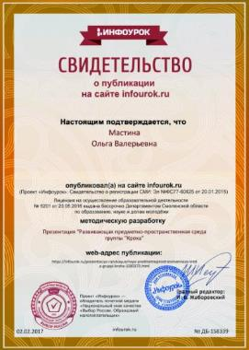
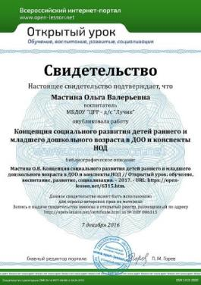
РАСПРОСТРАНЕНИЕ ОПЫТА

Slide 26
ВЫВОДЫ : реализация проекта подтвердила правильность
поставленных задач .
РЕЗУЛЬТАТЫ : Представленный проект позволил решить широкий комплекс психолого-педагогических проблем, учитывая возрастные особенности детей, запросы родителей и основные направления развития современного образования и обеспечил возможности:
Детям:
роста игровой, познавательной,
создание высокого уровня эмоционального комфорта;
самовыражения детей и индивидуализации образования
Родителям:
повысить педагогическую компетентность, узнав больше о возрастных особенностях детей и особенностях развития;
стать активными участниками образовательной деятельности, проводимой в ДОУ.
Педагогам:
проявить на практике свои профессиональные знания, творческий подход к решению проблемы;
повысить мастерство в овладении технологии проектирования и владения ИКТ;
установить контакт с родителями, согласовать с ними цели и ценности образовательной деятельности
представить проект в профессиональных сетевых сообществах и творческих конкурсах .
двигательной, творческой активности;

Slide 27
ПЕРСПЕКТИВЫ РАЗВИТИЯ ПРОЕКТА:
имеют большие возможности. Планируем:
продолжить обогащение развивающей предметно-пространственной среды группы и более активно привлекать к этому родителей воспитанников;
поделиться опытом работы на педагогическом совете ДОУ (в форме презентации);
выложить материалы деятельности по выполнению проектных мероприятий в профессиональных блогах;
участвовать с презентацией проекта в муниципальном конкурсе педагогических проектов;
участвовать с презентацией проекта в сетевых конкурсах;

Slide 28
ВОСТРЕБОВАННОСТЬ ПРОЕКТА:
Востребованность проекта, на наш взгляд, обуславливается несколькими факторами:
отвечает целям и задачам ФГОС;
позволяет создать условия для развития личности дошкольников, их индивидуальности, интеллектуальных, творческих способностей, обогатить развивающую предметно-пространственную среду с минимальными материальными затратами;
основной идеей проекта является объединение усилий педагогов, родителей, администрации ОО с целью создания благоприятных условий для развития и воспитания детей.

Slide 29
ИНФОРМАЦИОННЫЕ РЕСУРСЫ
Закон Российской Федерации «Об образовании в российской Федерации» от 30 декабря 2012 г. №273-ФЗ
Приказ Министерства образования и науки РФ от 17 октября 2013 г. № 1155 «Об утверждении федерального государственного образовательного стандарта дошкольного образования»
Губанова Н.Ф. Развитие игровой деятельности. Система работы в первой младшей группе детского сада. - М.: МОЗАИКА-СИНТЕЗ, 2012.
Самые маленькие в детском саду: Из опыта работы московских педагогов /Авт.-сост. В. Сотникова. М.: Линка-Пресс, 2005.
Печора К.Л., Пантюхина Г.В. Диагностика развития детей раннего возраста.-М.: ТЦ Сфера, 2016
http://festival.1september.ru/articles/548852/pril.doc
http://www.maam.ru/detskijsad/-sdelaem-sami-svoimi-rukami-nestandartnoe-igrovoe-oborudovanie.html
http://cyberleninka.ru/article/n/problema-formirovaniya-emotsionalnogo-blagopoluchiya-u-detey-doshkolnogo-vozrasta

